Slide 1
分布式数据库
北京传智播客教育 www.itcast.cn

Slide 2
目标
通过本章学习，您将可以:
分布式数据库的概念
跨节点关系表的建立
跨节点关系表的存取
北京传智播客教育 www.itcast.cn
Notes:
Lesson Aim
In this lesson, you learn how to create and use views. You also learn to query the relevant data dictionary object to retrieve information about views. Finally, you learn to create and use inline views, and perform Top-N analysis using inline views.

Slide 3

什么是分布数据库？
数据物理上被存放在网络的多个节点上，逻辑上是一个整体。
北京
数据库
网络
客户端
数据库
上海
例如，飞机订票系统
北京传智播客教育 www.itcast.cn

Slide 4
分布式数据库的独立性
分布数据的独立性指用户不必关心数据如何分割和存储，只需关心他需要什么数据。
北京传智播客教育 www.itcast.cn

Slide 5
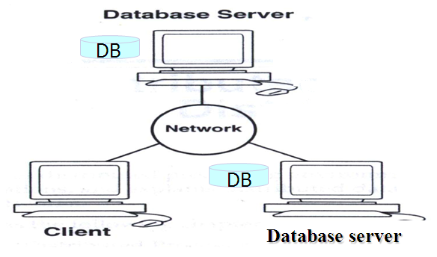
Oracle 分布式RDBMS
本地操作
远程操作
分布操作
北京传智播客教育 www.itcast.cn

Slide 6
本地操作
127.0.0.1
RDBMS
SQLPLUS等工具
DB
ORACLE_HOME=/oracle/oracle1/app/oracle/product/8.1.6
ORACLE_SID=o8i1
ORACLE_OWNER=oracle1
北京传智播客教育 www.itcast.cn

Slide 7
远程操作
利用本地的工具，访问远程的数据库
RDBMS
Net
Server
DB
o8i1
Client
Oracle tools
北京传智播客教育 www.itcast.cn

Slide 8
分布操作
跨节点数据的创建及查询
跨节点数据更新
192.168.1.99
远程:192.168.1.104
orcl
数据库链路
orcl
server
server
dept
emp
本地服务命名：
remoteorcl
Client
Oracle tools
北京传智播客教育 www.itcast.cn

Slide 9
定义数据库链路
定义数据库链路
  CREATE DATABASE LINK [db_link_name] CONNECT TO
  [user_name] IDENTIFIED BY [password] USING '[tns_name]';
  [DB_LINK_NAME]：是所要连接的数据库的服务名，也就是该数据库的真实名称（通常就是SID）。
  [USRE_NAME]：是所要连接的用户名称。
  [PASSWORD]：是所要连接的用户的密码。
  [TNS_NAME]：是所要连接的数据库的服务命名。
例如：
北京传智播客教育 www.itcast.cn

Slide 10

利用 Net Manager 配置本地命名
北京传智播客教育 www.itcast.cn

Slide 11
分布式数据库查询
select ename,dname
from dept, emp@L2
where emp.deptno=dept.deptno;
L2即为前面所创建的数据库链路。
北京传智播客教育 www.itcast.cn

Slide 12
透明存取－别名
create synonym emp1 for emp@L2 ;
select dname,ename,sal
from emp1, dept
where emp1.deptno=dept.deptno ;
北京传智播客教育 www.itcast.cn

Slide 13
建立远程表的视图
create view emp
as
select * from emp1@L1
union
select * from emp2@L2 ;
Select * from emp;
北京传智播客教育 www.itcast.cn

Slide 14
分布式数据库的其他操作
插入操作：
  insert into emp select * from emp@L2;
数据复制：
  create table emp as select * from emp@L2；
北京传智播客教育 www.itcast.cn

Slide 15
分布式数据库的跨节点更新
快照
触发器
北京传智播客教育 www.itcast.cn

Slide 16
快照
定义快照维护关系表的异步副本
  指在主表修改后的指定时间内刷新副本，用于主表修改少，但频繁查询的表。
  create snapshot emp(
  refresh start with sysdate
  next next_day(sysdate,’Monday’)
  as select * from emp@L1 ;
select * from emp; (本地数据库中查询快照的数据)
北京传智播客教育 www.itcast.cn

Slide 17
利用触发器实现数据的同步
create or replace trigger update_emp
after update on emp
for each row
begin
update emp@L2 set emp.sal =:new.sal
where emp.empno= :new.empno;
end;
北京传智播客教育 www.itcast.cn

